Slide 1
操作系统实验三 中断和异常
南京大学软件学院

Slide 2
广义上的中断
中断(广义的)是指程序执行过程中，遇到急需处理的事件时，暂时中止CPU上现行程序的运行，转去执行相应的事件处理程序，待处理完成后再返回原程序被中断处或调度其他程序执行的过程。

Slide 3
中断的分类
从中断源的角度分类
① 由计算机硬件异常或故障引起的中断，也称为内部异常中断。
② 由程序中执行了中断指令引起的中断，也称为软中断。由程序员通过INT或INT3指令触发，通常当做trap处理，用处：实现系统调用。
③ 外部设备(如输入输出设备)请求引起的中断，也称为外部中断或I/O中断。

Slide 4
中断的分类
主要有两类：
① 由CPU以外的事件引起的中断
如I/O中断、时钟中断、控制台中断等。
② 来自CPU的内部事件或程序执行中的事件引起的过程。
如由于CPU本身故障、程序故障和请求系统服务的指令引起的中断等。
——中断
——异常

Slide 5
异常的分类
Fault，是一种可被更正的异常，而且一旦被更正，程序可以不失连续性地继续执行。返回地址是产生fault的指令。
Trap，一种在发生trap的指令执行之后立即被报告的异常，它也允许程序或任务不失连续性地继续执行。返回地址是产生trap的指令之后的那条指令。
Abort，不总是报告精确异常发生位置的异常，不允许程序或任务继续执行，而是用来报告严重错误的。
Notes:
根据保存在eip寄存器中的值,分为3种：
1)故障(fault):是有意而为之的异常，是明知有套还往里钻——人家要的就是这个结果，其最常见的用途就是操作系统的系统调用。通常可以被纠正.eip中保存的是引起故障的指令地址.纠正后会重新执行该条指令. ;
2)陷阱(trap):如果可以修复，则啥事儿没有，继续干活；如果不能修复则会转化为终止，并进入下一步。常见的故障如缺页。eip保存的是随后要执行的指令地址.只有当没有必要重新执行已终止的指令时(通常为了调试程序)时才触发陷阱. ;
3)异常中止(abort):是不可恢复的致命的错误造成结果。终止处理程序不再将控制返回给引发终止的应用程序，而是交给了系统——其结果往往是系统终止应用程序。不能在eip中保存引起异常的指令所在的确切位置.用于报告严重的错误.

Slide 6
外部中断的分类
① 可屏蔽中断：
禁止响应某个中断，保证在执行一些重要的程序中不响应中断，以免造成迟缓而引起错误。
② 不可屏蔽中断
重新启动、电源故障、内存出错、总线出错等影响整个系统工作的中断是不能屏蔽的。

Slide 7
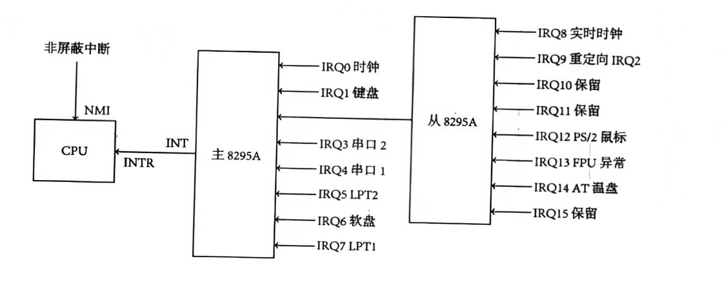
中断控制器和中断通道
可屏蔽中断与不可屏蔽中断(NMI)分别由CPU的两根引脚INTR 和NMI来接收。

Slide 8
8259A
8259A是一个可编程中断控制器 (Programmable Interrupt Controller, PIC)。它是中断的管理者。
主要功能：
设置外部中断的优先级
屏蔽某些外部中断等

Slide 9
中断控制器和中断通道
一个INTR引脚——多个设备
因为每个设备都要使用中断，每个设备也就需要一个传送中断请求的通道。而CPU中只有一条接收可屏蔽中断请求的引脚，因此需要有一个机构来收集各个设备产生的各种中断请求，并按优先级排列送给CPU。这个机构称为中断控制器。

Slide 10
中断控制器和中断通道
早期的中断控制器是一片8259集成芯片，可以接收8个中断请求信号，也就是可以有8个中断通道。PC机允许使用15个中断通道，因此需要两片8259芯片。现在的微机仍然维持了这个结构，不过8259芯片已不是独立的芯片，而被进一步集成到其它的大规模芯片中了。
两片8259之间用级联的方法连接起来，即一片8259的输出连接到另一片8259的输入端。因此实际可以使用的中断通道只有15个。
如此少的中断请求线显然不够用，Linux系统中，多个设备可共用一条中断线，不同设备触发中断时，执行同一个中断处理程序，但是调用不同的中断处理例程。

Slide 11
中断与异常的共同点
都是程序执行过程中的强制性转移，转移到相应的处理程序。
都是软件或者硬件发生了某种情形而通知处理器的行为。

Slide 12
中断与异常的区别
1、中断，是CPU所具备的功能。通常因为“硬件”而随机发生。 异常，是“软件”运行过程中的一种开发过程中没有考虑到的程序错误。
2、中断是CPU暂停当前工作，有计划地去处理其他的事情。中断的发生一般是可以预知的，处理的过程也是事先制定好的。处理中断时程序是正常运行的。 异常是CPU遇到了无法响应的工作，而后进入一种非正常状态。异常的出现表明程序有缺陷。

Slide 13
中断与异常的区别
3、中断是异步的，异常是同步的。
中断是来自处理器外部的I/O设备的信号的结果，它不是由指令流中某条指令执行引起的，从这个意义上讲，它是异步的，是来自指令流之外的。
异常是执行当前指令流中的某条指令的结果，是来自指令流内部的，从这个意义上讲它们都是同步的。

Slide 14
中断与异常的区别
4、中断或异常的返回点
良性的如中断和trap，只是在正常的工作流之外执行额外的操作，然后继续干没干完的活。因此处理程序完了后返回到原指令流的下一条指令，继续执行。
恶性的如fault和abort，对于可修复fault，由于是在上一条指令执行过程中发生(是由正在执行的指令引发的)的，在修复fault之后，会重新执行该指令；至于不可修复fault或abort，则不会再返回。

Slide 15
中断与异常的区别
5、中断是由于当前程序无关的中断信号触发的，CPU对中断的响应是被动的，且与CPU模式无关。既可以发生在用户态，又可以发生在核心态。
异常是由CPU控制单元产生的，大部分异常发生在用户态。
补充：
处理器状态(处理器模式)可分为核心态和用户态。
当处理器处于核心态时，CPU运行可信软件，硬件允许执行全部机器指令。
当处理器处于用户态时， CPU运行非可信软件，程序无法执行特权指令，且访问权限仅限于当前CPU上进程的地址空间。

Slide 16
中断向量
把中断/异常与相应的处理方法对应起来
每种中断都会对应一个中断向量号，而这个向量号通过IDT(中断描述符表)就与相应的中断处理程序对应起来了。
注意中断向量表和中断描述符表的区别

Slide 17
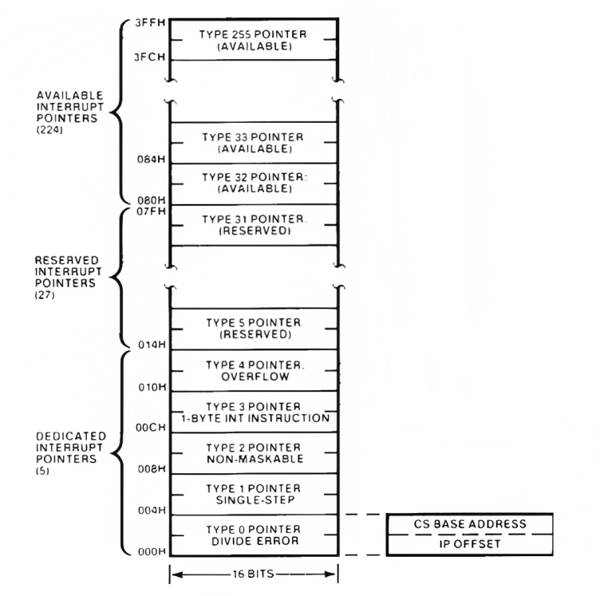
中断向量表
起始地址：0
每个中断向量包含4 Bytes
低地址两个Byte放偏移
高地址两个Byte放段描述符
最多256个中断向量
BIOS中断调用说明：http://blog.csdn.net/regionyu/article/details/1708084
Notes:
可获得中断指针
保留中断指针
专用中断指针

Slide 18
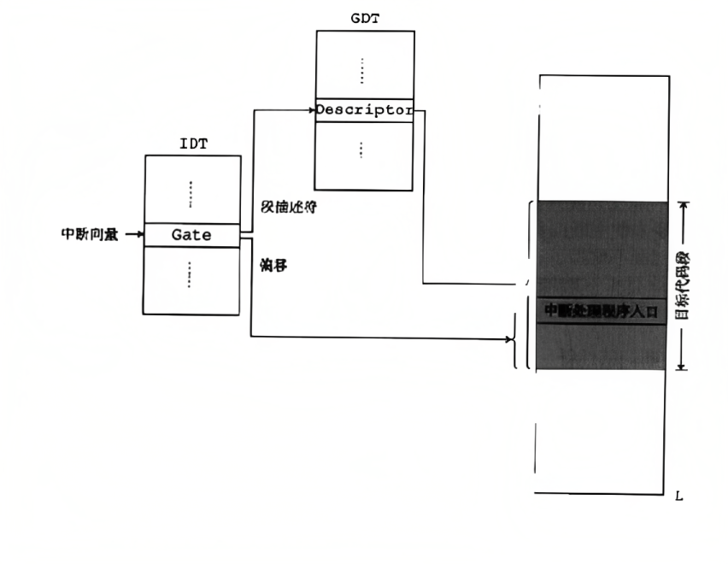
[段描述符：偏移]

Slide 19
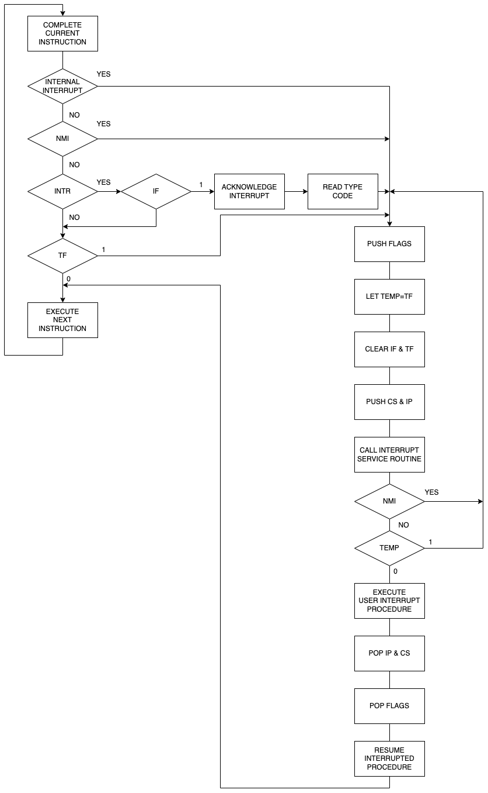
中断过程
CPU每条指令运行完后检查一下是否有中断。
如果遇到无法避免的(如内部中断等)，会把FLAGS，CS，IP依次压栈，接着关中断(中断位为FLAGS的IF位)，进入对应的例程。
遇到可以暂时不管的中断(可屏蔽中断)，就先检查一下IF位。倘使它处于“开”状态，就执行上述过程，反之不管。

Slide 20
从硬件的角度看： CPU如何处理中断和异常
假定内核已被初始化，CPU已从实模式转到保护模式。
当CPU执行了当前指令之后，在对下一条指令执行前，CPU先要判断在执行当前指令的过程中是否发生了中断或异常。如果发生了一个中断或异常，那么CPU将做以下事情：
① 确定所发生中断或异常的向量i(在0～255之间)
② 通过IDTR寄存器找到IDT表，读取IDT表第i项(或叫第i个门)。进行有效性检查、特权级变化检查。

Slide 21
特权级变换
当中断发生在用户态(特权级为3)，而中断处理程序运行在内核态(特权级为0)，特权级发生了变化，所以会引起堆栈的更换。也就是说，从用户堆栈切换到内核堆栈。
而当中断发生在内核态时，即CPU在内核中运行时，则不会更换堆栈。

Slide 22
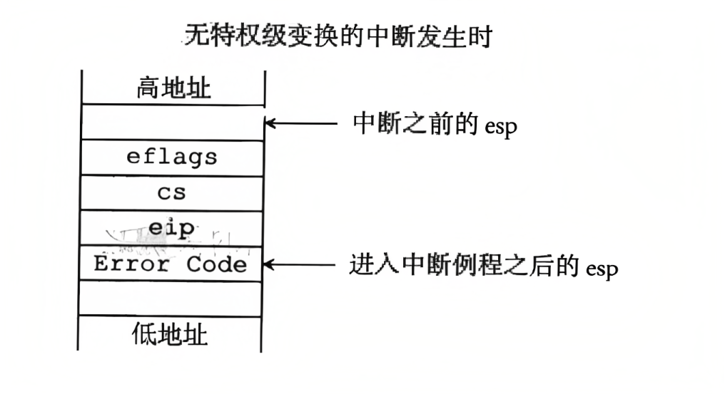
中断或异常发生时的堆栈变化
Notes:
CS和EIP这对寄存器中所包含的内容就是下一条将要执行指令的逻辑地址

Slide 23
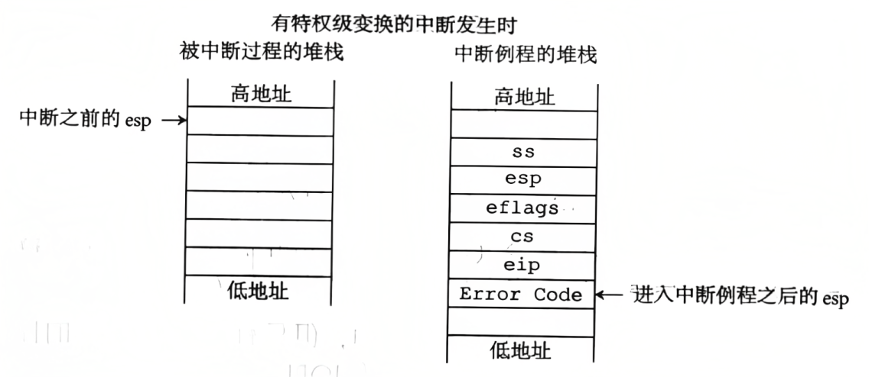


中断或异常发生时的堆栈变化
Notes:
CS和EIP这对寄存器中所包含的内容就是下一条将要执行指令的逻辑地址。
当从用户态堆栈切换到内核态堆栈时，先把用户态堆栈的值压入中断程序的内核态堆栈中，同时把 EFLAGS寄存器自动压栈，然后把被中断进程的返回地址压入堆栈。如果异常产生了一个硬件错误码，则将它也保存在堆栈中。
你可能要问，现在SS:ESP和CS:EIP 这两对寄存器的值分别是什么？SS:ESP的值从当前进程的TSS中获得，也就是获得当前进程的内核栈指针，因为此时中断处理程序成为当前进程的一部分，代表当前进程在运行。CS:EIP的值就是IDT表中第i项门描述符的段选择符和偏移量的值，此时，CPU就跳转到了中断或异常处理程序。
中断或异常被处理完后，相应的处理程序必须产生一条iret 指令，把控制权转交给被中断的进程，这将迫使控制单元：
1. 用保存在栈中的值装载CS、eip 或eflags 寄存器。如果一个硬件出错码曾被压入栈中，并且在eip 内容的上面，那么，执行iret 指令前必须先弹出这个硬件出错码。
2. 检查处理程序的CPL 是否等于CS 中最低两位的值(这意味着被中断的进程与处理程序运行在同一特权级)。如果是，iret 终止执行；否则，转入下一步。
3. 从栈中装载ss 和esp 寄存器，因此，返回到与旧特权级相关的栈。
4. 检查ds、es、fs 及gs 段寄存器的内容，如果其中一个寄存器包含的选择符是一个段描述符，并且其DPL 值小于CPL，那么，清相应的段寄存器。控制单元这么做是为了禁止用户态的程序(CPL=3)利用内核以前所用的段寄存器(DPL=0)。如果不清这些寄存器，怀有恶意的用户态程序就可能利用它们来访问内核地址空间

Slide 24
Thanks！

